Slide 1
第十三章 Python标准库
13.1 简介
13.2 sys模块
13.3 os模块
13.4 更多常用标准库
Notes:
- Learn how to perform functional tests using WinRunner

Slide 2
13.1 简介
Python标准库是随python安装的，它包含大量极其有用的模块
熟悉标准库非常重要，可以在后续的编程过程中简单快捷的使用它们解决大多数问题
前面我们已经接触过部分标准库模块中的内容：random随机数模块、re正则表达式模块等
后续的编程过程中会接触越来越多的模块，想要了解所有python标准库中的内容，可以参考下面的附件，也可以在互联网上获取更多资源
Notes:
- Learn how to perform functional tests using WinRunner

Slide 3
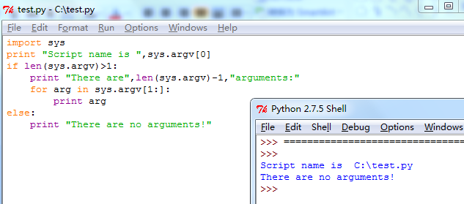
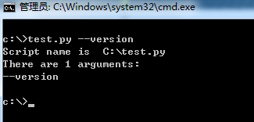
13.2 sys模块
sys模块提供了许多函数和变量来处理python运行时环境问题
sys.argv变量包含了所有传递给脚本的参数列表，列表中的第一个元素为脚本自身的名称
Notes:
- Learn how to perform functional tests using WinRunner

Slide 4
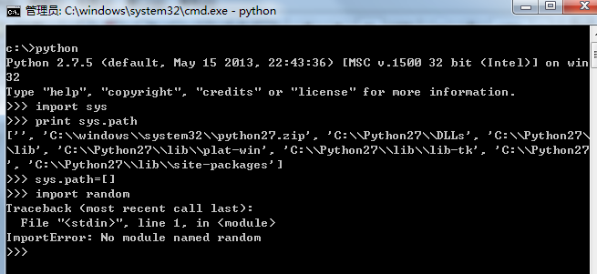
13.2 sys模块
sys.path变量是一个由目录名称构成的列表，启动python时，这个列表根据环境变量、注册表等进行初始化，python从中找扩展模块
Notes:
- Learn how to perform functional tests using WinRunner

Slide 5
13.2 sys模块
sys.version变量提供python版本信息
sys.platform变量提供python运行的平台信息
sys.exit()函数提供退出程序功能，参数为0时表示正常退出
sys.getdefaultencoding()函数提供获取系统当前编码功能，一般为ascii
sys.setdefaultencoding()函数设置系统默认编码
sys.getfilesystemencoding()函数获取文件系统使用编码方式
Notes:
- Learn how to perform functional tests using WinRunner

Slide 6
13.3 os模块
os模块包含普遍的操作系统功能，如果希望程序与平台无关，这个模块是非常重要的，如os.sep方法可以取代操作系统特定的路径分隔符
os.name变量指示正在使用的平台
os.getcwd()函数得到当前的工作目录
os.getenv()和os.putenv()函数分别用来读取和设置环境变量
os.listdir()函数返回指定目录下的所有文件和目录名
os.remove()函数用来删除一个文件
Notes:
- Learn how to perform functional tests using WinRunner

Slide 7
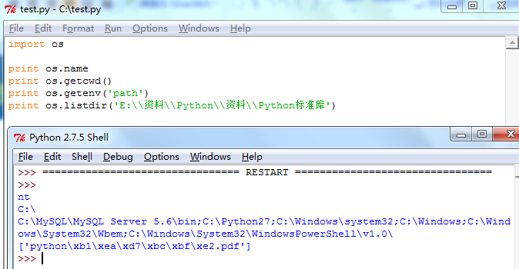
13.3 os模块
Notes:
- Learn how to perform functional tests using WinRunner

Slide 8
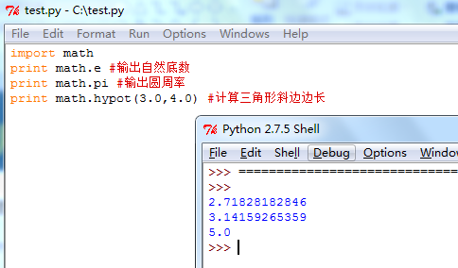
13.4 更多的常用标准库
math模块实现了许多对浮点数的数学运算函数
cmath模块实现了许多用于复数运算的函数
Notes:
- Learn how to perform functional tests using WinRunner

Slide 9
13.4 更多的常用标准库
math.e | 自然常数e | >>> math.e
 |  | 2.718281828
math.pi | 圆周率pi | >>> math.pi
 |  | 3.141592654
math.degrees(x) | 弧度转度 | >>> math.degrees(math.pi)
 |  | 180
math.radians(x) | 度转弧度 | >>> math.radians(45)
 |  | 0.785398163
math.exp(x) | 返回e的x次方 | >>> math.exp(2)
 |  | 7.389056099
math.expm1(x) | 返回e的x次方减1 | >>> math.expm1(2)
 |  | 6.389056099
math.log(x[, base]) | 返回x的以base为底的对数，base默认为e | >>> math.log(math.e)
 |  | 1
 |  | >>> math.log(2, 10)
 |  | 0.301029996
Notes:
- Learn how to perform functional tests using WinRunner

Slide 10
13.4 更多的常用标准库
math.log10(x) | 返回x的以10为底的对数 | >>> math.log10(2)
 |  | 0.301029996
math.log1p(x) | 返回1+x的自然对数（以e为底） | >>> math.log1p(math.e-1)
 |  | 1
math.pow(x, y) | 返回x的y次方 | >>> math.pow(5,3)
 |  | 125
math.sqrt(x) | 返回x的平方根 | >>> math.sqrt(3)
 |  | 1.732050808
math.ceil(x) | 返回不小于x的整数 | >>> math.ceil(5.2)
 |  | 6
math.floor(x) | 返回不大于x的整数 | >>> math.floor(5.8)
 |  | 5
math.trunc(x) | 返回x的整数部分 | >>> math.trunc(5.8)
 |  | 5
math.modf(x) | 返回x的小数和整数 | >>> math.modf(5.2)
 |  | (0.20000000000000018, 5.0)
math.fabs(x) | 返回x的绝对值 | >>> math.fabs(-5)
 |  | 5
Notes:
- Learn how to perform functional tests using WinRunner

Slide 11
13.4 更多的常用标准库
math.fmod(x, y) | 返回x%y（取余） | >>> math.fmod(5,2)
 |  | 1
math.fsum([x, y, ...]) | 返回无损精度的和 | >>> 0.1+0.2+0.3
 |  | 0.6
 |  | >>> math.fsum([0.1, 0.2, 0.3])
 |  | 0.6
math.factorial(x) | 返回x的阶乘 | >>> math.factorial(5)
 |  | 120
math.isinf(x) | 若x为无穷大，返回True；否则，返回False | >>> math.isinf(1.0e+308)
 |  | FALSE
 |  | >>> math.isinf(1.0e+309)
 |  | TRUE
math.isnan(x) | 若x不是数字，返回True；否则，返回False | >>> math.isnan(1.2e3)
 |  | FALSE
math.hypot(x, y) | 返回以x和y为直角边的斜边长 | >>> math.hypot(3,4)
 |  | 5
Notes:
- Learn how to perform functional tests using WinRunner

Slide 12
13.4 更多的常用标准库
math.copysign(x, y) | 若y<0，返回-1乘以x的绝对值； | >>> math.copysign(5.2, -1)
 | 否则，返回x的绝对值 | -5.2
math.frexp(x) | 返回m和i，满足m乘以2的i次方 | >>> math.frexp(3)
 |  | (0.75, 2)
math.ldexp(m, i) | 返回m乘以2的i次方 | >>> math.ldexp(0.75, 2)
 |  | 3
math.sin(x) | 返回x（弧度）的三角正弦值 | >>> math.sin(math.radians(30))
 |  | 0.5
math.asin(x) | 返回x的反三角正弦值 | >>> math.asin(0.5)
 |  | 0.523598776
math.cos(x) | 返回x（弧度）的三角余弦值 | >>> math.cos(math.radians(45))
 |  | 0.707106781
math.acos(x) | 返回x的反三角余弦值 | >>> math.acos(math.sqrt(2)/2)
 |  | 0.785398163
Notes:
- Learn how to perform functional tests using WinRunner

Slide 13
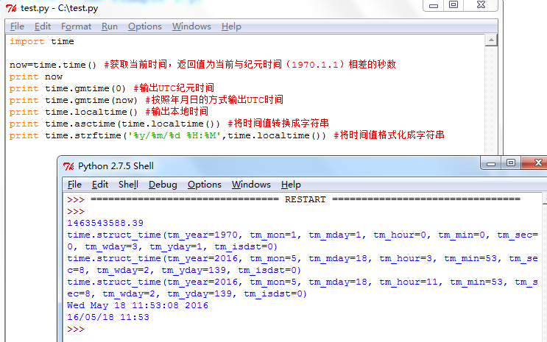
13.4 更多的常用标准库
time模块提供了一些处理日期和一天内时间的函数
Notes:
- Learn how to perform functional tests using WinRunner

Slide 14
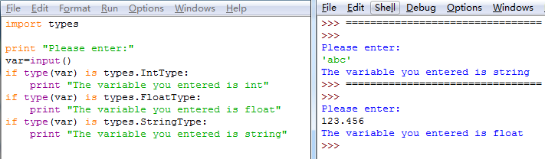
13.4 更多的常用标准库
types模块包含了标志解释器定义的所有类型的类型对象
types.IntType整数 types.FloatType浮点数 types.StringType字符串
types.ClassType类 types.Instance对象
type()返回参数的数据类型
Notes:
- Learn how to perform functional tests using WinRunner

Slide 15
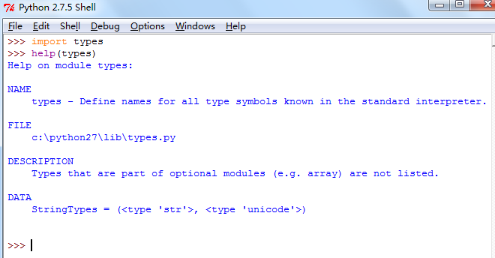
13.4 更多的常用标准库
Python中的help()方法可以帮助查看模块中的详细内容、查看方法的详细实现
Notes:
- Learn how to perform functional tests using WinRunner

